Slide 1
Saraybosna Türk Kültür Merkezi
Hazırlayan: Ahmet Hattatioğlu

Slide 2
?
Ünlüler Nereli ?

Slide 3
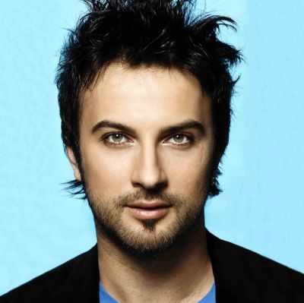
Tarkan nereli?

Slide 4
Tarkan Türkiyeli (Türk).

Slide 5
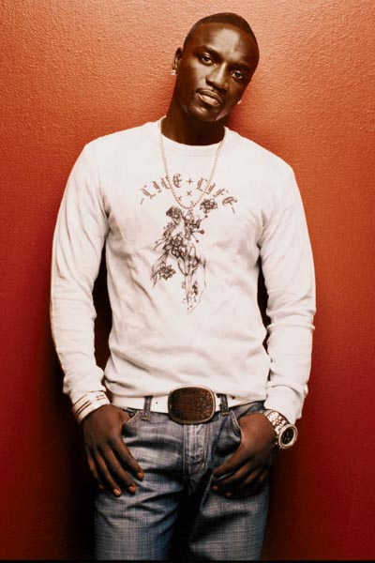
Akon
nereli?

Slide 6
Akon Senegalli.

Slide 7
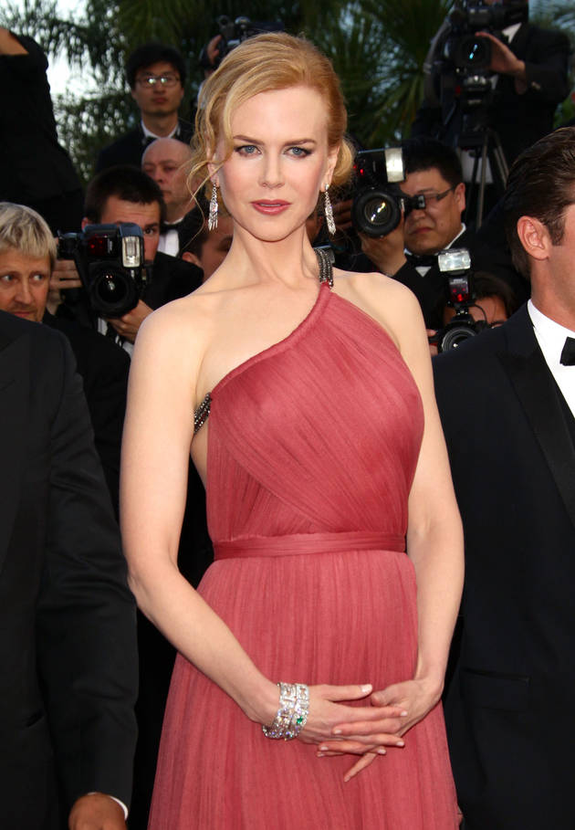
Nicole Kidman nereli?

Slide 8
Nicole Kidman
Avustralyalı.

Slide 9
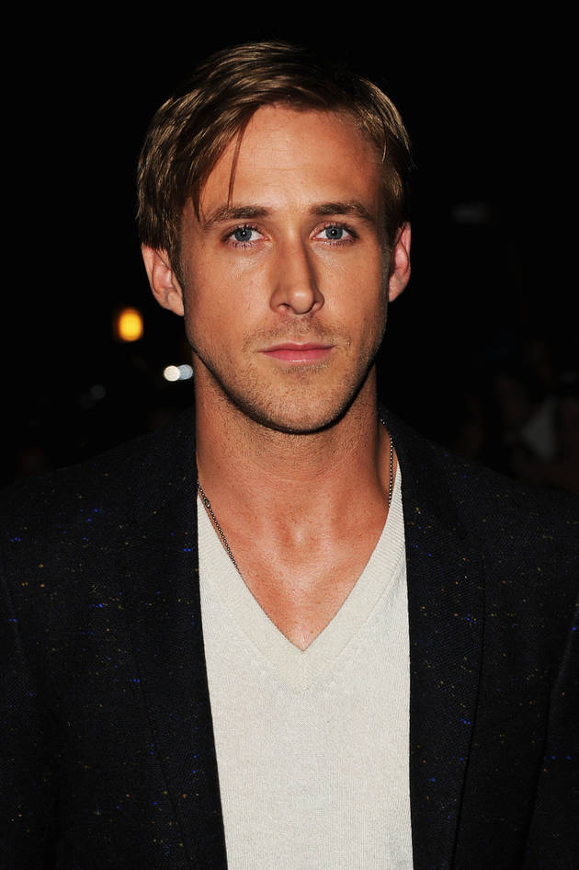
Ryan Gosling nereli?

Slide 10
Ryan Gosling Kanadalı.

Slide 11
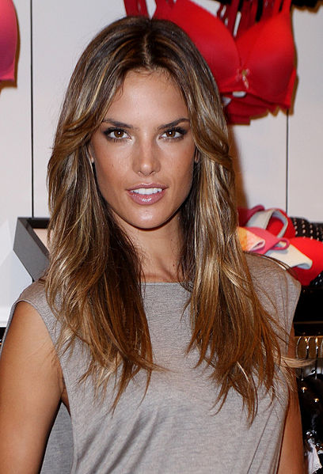
Alessandra Ambrosio
nereli?

Slide 12
Alessandra Ambrosio
Brezilyalı.

Slide 13
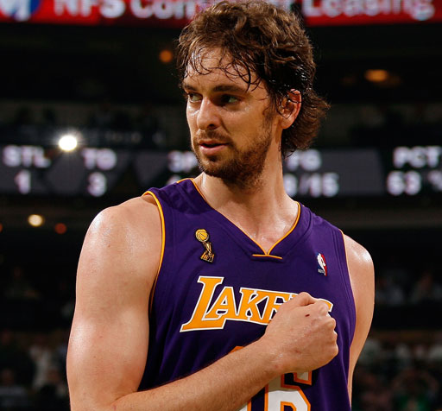
Pau Gasol nereli?

Slide 14
Pau Gasol İspanyalı (İspanyol).

Slide 15
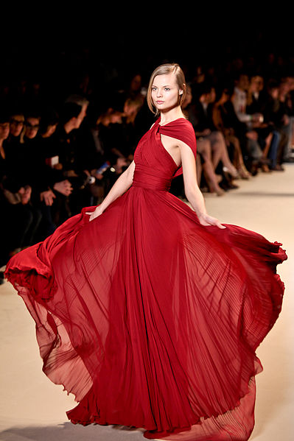
Magdalena Frackowiak nereli?

Slide 16
Magdalena Frackowiak Polonyalı.

Slide 17
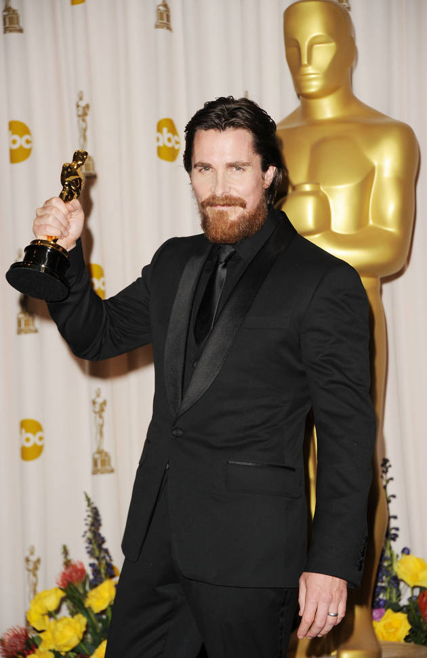
Christian Bale nereli?

Slide 18
Christian Bale İngiltereli (İngiliz).

Slide 19
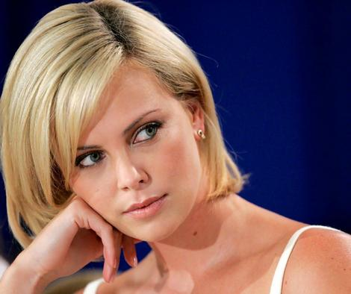
Charlize Theron
Nereli?

Slide 20
Charlize Theron
Güney Afrikalı.

Slide 21
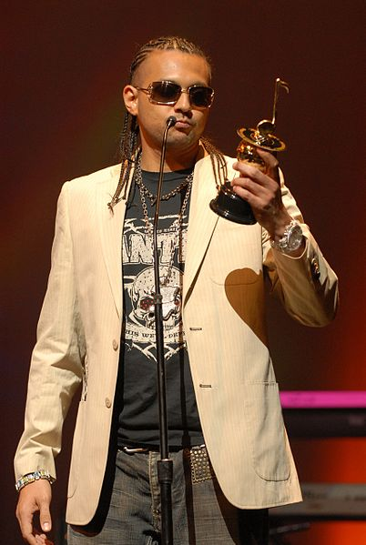
Sean Paul
Nereli?

Slide 22
Sean Paul Jamaikalı

Slide 23
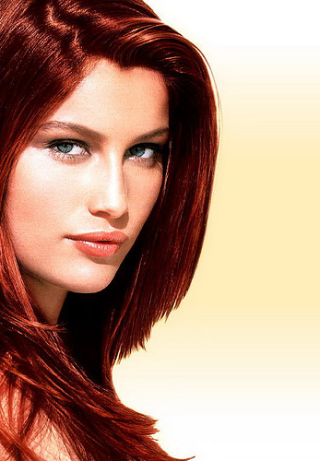
Laetitia Casta nereli?

Slide 24
Laetitia Casta Fransalı (Fransız).

